Slide 1
2023학년도 2학기
캡스톤 디자인
교과목 지원 안내(교수용)

Slide 2
목 차
1
정의
2
과제 진행 일정
3
지원금 운영 및 사용 지침
02

Slide 3
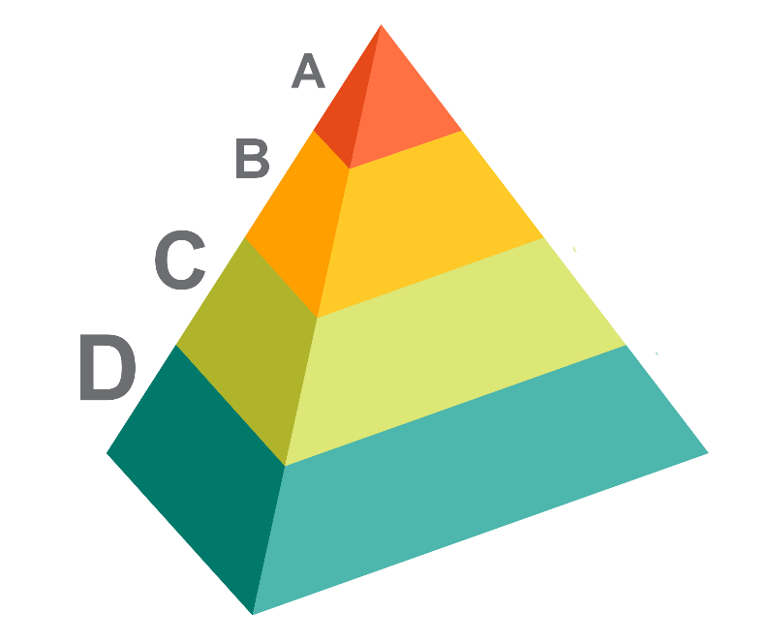
정의
1
1 개념
2 유형
과제 유형 구분
프로젝트형 (기본형) | 기본 과제(프로젝트) 중심 수행
기업연계형 | 산업체에서 문제 및 주제를 제시하고 교과운영에 산업체 인사가 직접적으로 참여 과제(프로젝트) 수행
글로벌형 | 국적 기준 국외 대학 및 외국기업과 연계한 과제 (프로젝트) 수행(온라인 플랫폼 활용 가능)
기업연계 융합형 | 타 학과(부, 전공) 학생 및 기업과 연계하여 융합형 (다학제) 과제(프로젝트) 수행
캡스톤디자인(Capstone Design)이란?
학문 분야별로 1-2학년 동안 습득한 전공 지식을 바탕으로 산업체(또는 사회)가 필요로 하는 능력을 학생들이 팀을 구성하여 스스로 기획하고 종합적인 문제해결을 통해 창의성과 실무능력, 팀워크, 리더십을 배양하도록 지원
3 결과물 유형
지원 대상
구분 | 내용
보고서형 | 결과물이 보고서 형식으로 산출됨
영상제작형 | 영상물로 결과물 산출됨
시제(작품)형 | 시험제품이 유형의 결과물로 산출됨
◦ 캡스톤디자인(또는 종합설계)의 명칭이 포함된 정규 교과목 수강생
◦ LINC3.0사업 참여 학부(과)4학기 이상 이수자
◦ 1인 1개 교과목당 1개 팀 구성 가능
◦ 3인 이상의 팀 구성
◦ 3, 4학년 재학생 (캡스톤디자인 교과목을 수강중인 1~2학년생은 지원금 지원불가)
03

Slide 4
과제 진행 일정
2
구 분 | 일 정 | 내 용
캡스톤디자인 설명회 | 1학기: 3월 15일(수) 2학기: 9월 26일(화) | ● 1회: 서산캠퍼스 ● 2회: 태안캠퍼스
과제신청서 및 계획서 제출 | - 1 학기: 3.31(금)까지 - 2 학기: 10.6(금)까지 | ● 팀 구성 최소 3인 이상 ● 한서포탈에서 신청 - 캡스톤디자인 과목을 여러 개 수강하더라도 팀 명을 중복 안되게 신청 - 세부방법: 한서대 링크사업단 홈페이지 – 공지사항 – 학생지원 – ⌜캡스톤디자인 과제 지원금 사용 가이드 / 설명회 자료⌟ 참조
신청서 검토 및 선정 | - 1 학기: 3~4월 초 - 2 학기: 9~10월 초 | ● 팀별 지원 금액 확정 및 안내
과제수행 및 지원금 사용 | 선정일로부터 ~ 학기 운영 기간 (2학기는 12.12(화)까지)
지원금 정산 | 수시 제출 | ● 지원금 정산 서류 제출(세부내용은 지원금 사용가이드 참조)
교내 캡스톤디자인 경진대회 <의무 참가> | - 1학기: 6.7(수) - 2 학기: 10.11(수) | ● 서류접수: 10.10(월)~10.18(수) / 서류합격 발표: 10.20(금) / 본선발표: 10.26(목) ● 전시: 11.6(월)~9(목) (영암체육관 내, 성과확산 페스티벌 기간)
결과보고서 제출 <이수 필요 요건 > | - 1 학기: 6.14(수)까지 - 2 학기: 12.13(수)까지 | ● 한서포탈에서 신청 - 세부방법: 한서대 링크사업단 홈페이지 – 공지사항 – 학생지원 – ⌜캡스톤디자인 과제 지원금 사용 가이드 / 설명회 자료⌟ 참조
* 본 일정은 사업단 사정에 따라 변동 될 수 있습니다.(변동시 메일 또는 문자로 안내예정)
04

Slide 5
3
지원금 운영 및 사용 지침
1 지원 기준
2 지원금 결재 방법
과제 유형 구분 |  | 지원 금액 | 근거자료 제출
프로젝트형 (기본형) | 기본 과제(프로젝트) 중심 수행 | 팀당 300,000원 | -
*기업연계형 | 산업체에서 문제 및 주제를 제시하고 교과운영에 산업체 인사가 직접적으로 참여 과제(프로젝트) 수행 | 팀당 300,000원 + 교과목 교수 500,000원 | 【담당교수】 - 산학연계 교육협약서 / 사업자 등록증 / 참여기업 현황 - 강의계획서에 기업명 혹은 국외 기관명, 기업 인사 등을 포함한 연계 내용 필수 기재 * 세부내용: 6페이지 참조 【학생】 - 과제 계획서에 기업명 혹은 국외 기관명, 연계 내용 필수 기재 - 과제 결과보고서에 기업 인사 활용 내용 반드시 기재
글로벌형 | 국적 기준 국외대학 및 외국 기업과 연계한 과제(프로젝트) 수행(온라인 플랫폼 활용 가능) | 팀당 1,000,000원
*기업연계 융합형 | 타 학과(부, 전공) 학생 및 기업과 연계하여 융합형(다학제) 과제(프로젝트) 수행 | 팀당 1,500,000원
결제 방식 | 방법
오프라인 결재 | LINC 3.0 사업단 3층(산학협력관)에서 카드 대여 영수증, 회의록 or 사진 캡스톤 담당자에게 직접 제출
지원항목 | 1. 회의비: 1인당 20,000원 지원 2. 재료비: 지원금액 내 사용 (온라인 구매 안됨) 3. 출장비: 톨비영수증, 사진 등
담당: 김기태 교수(010-549-6123, ktkim@hanseo.ac.kr)
임병구 선생님(041-660-1597, LBG23@rnd.hanseo.ac.kr)
05

Slide 6
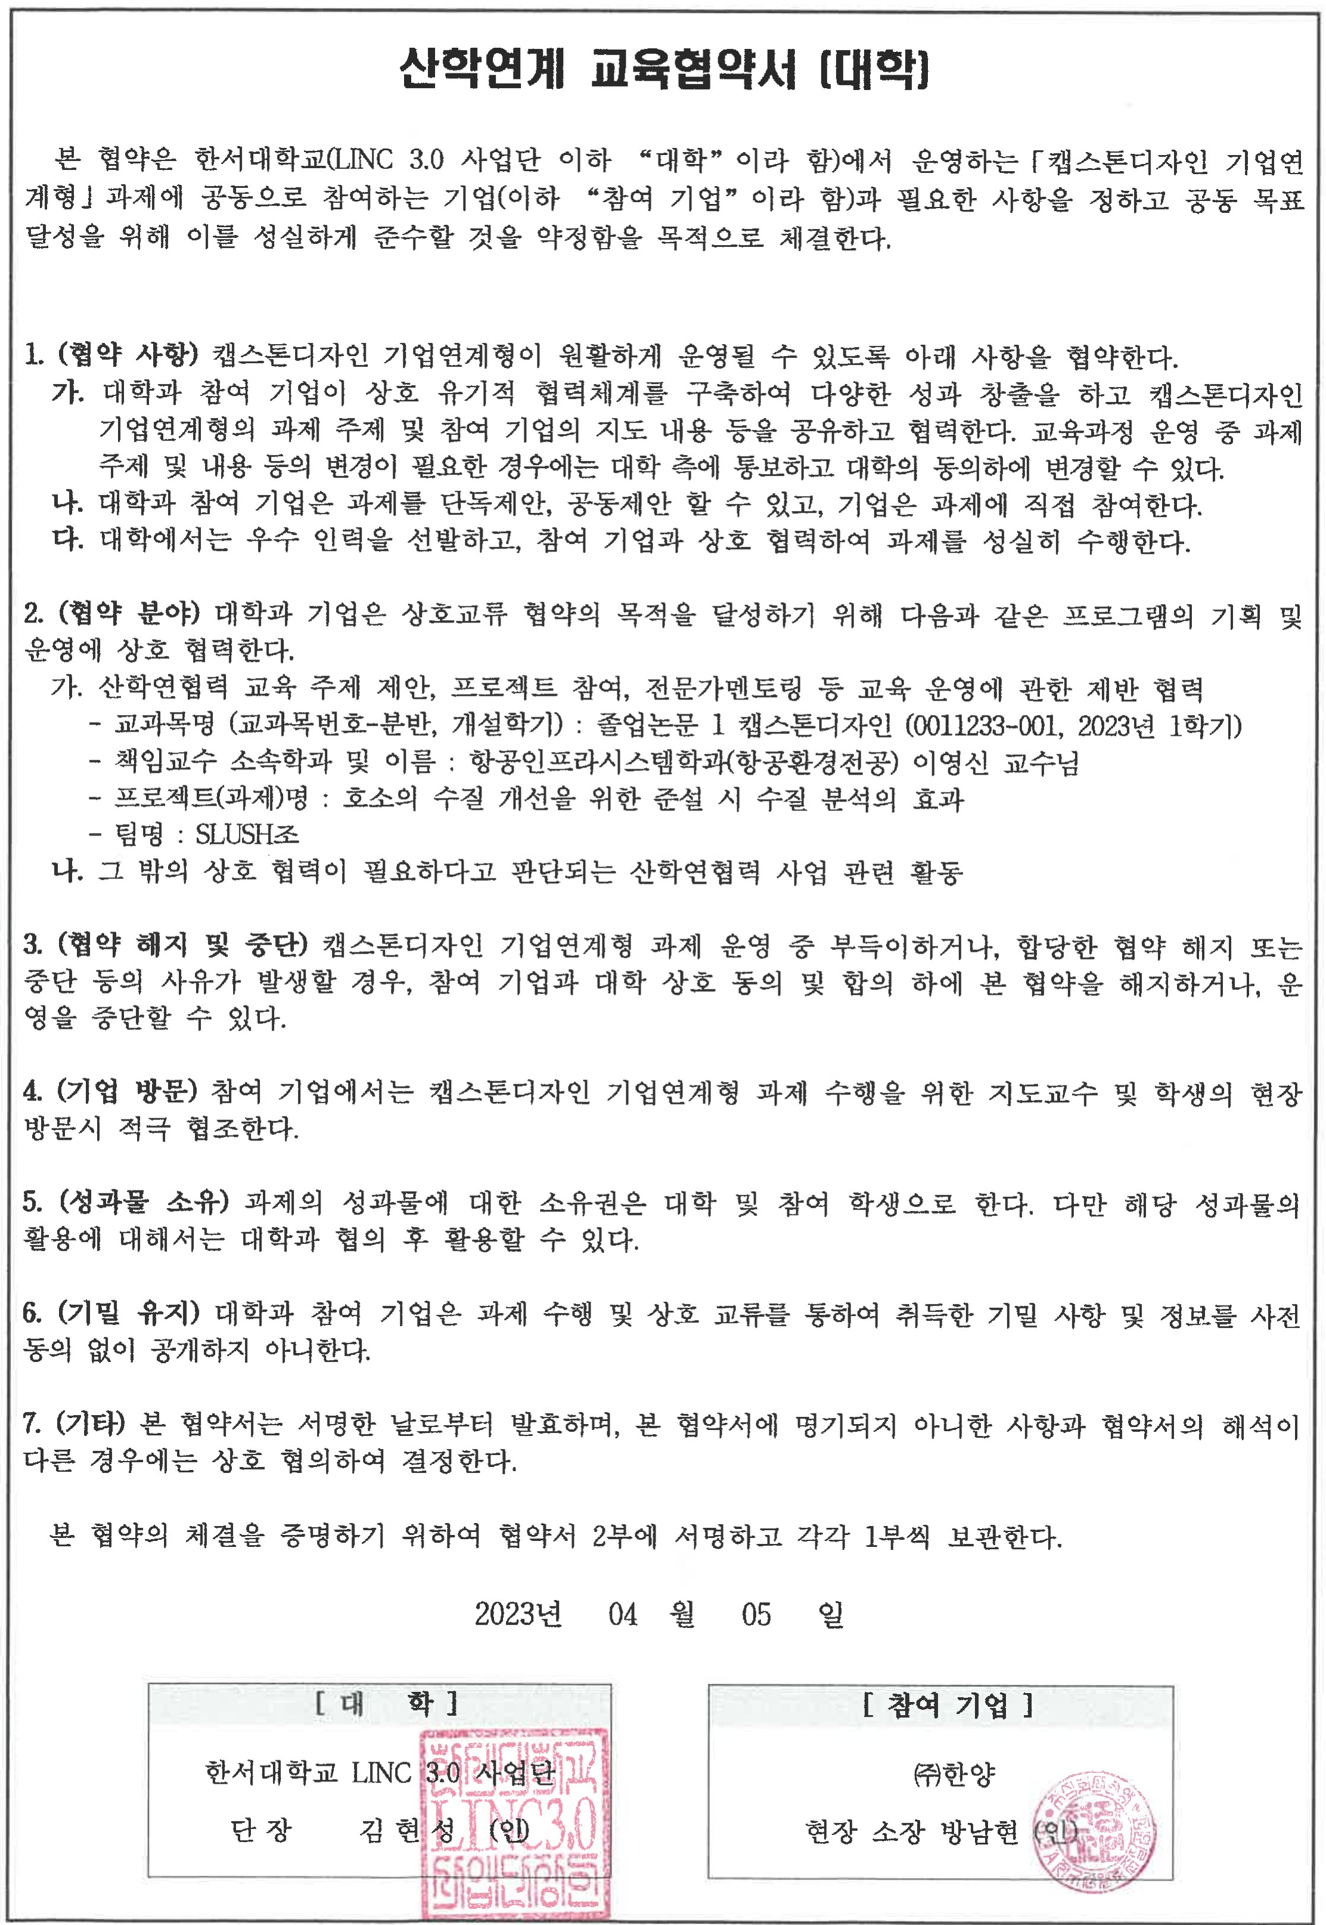
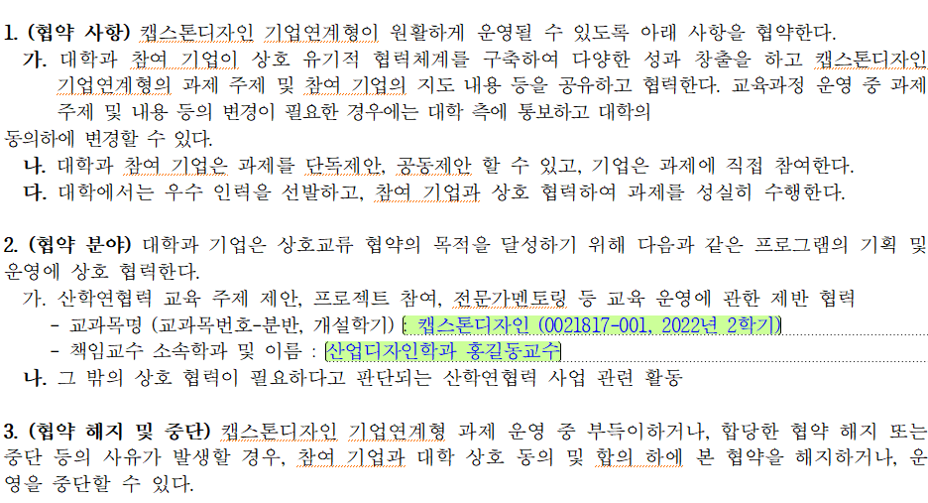
3
지원금 운영 및 사용 지침
3 기업연계형 협약서 변경사항
1. 기존 양식
3. 2023년도 1학기 협약서
2. 변경 양식
06

Slide 7
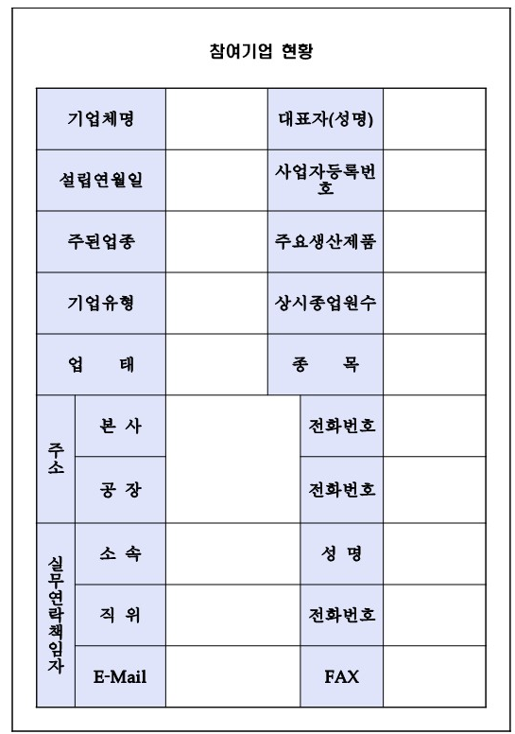
3
지원금 운영 및 사용 지침
4 기업연계형 행정절차
NO. | 교수/산업체 | 캡스톤 담당자
1 | 강의계획서 내 ‘기업연계형’과 관련 내용 작성(23.7.24~28) | -
2 | 협약서 / 참여기업 현황 양식 다운로드 (아래 사진 예시 참조) * 다운로드 링크: https://linc.hanseo.ac.kr/comu/view.html?idx=121&page=1&cat=notice&catSub=1&serClue=&serTxt=&perPage=10 | -
3 | 협약서 2부(대학용, 산업체용)에 산업체 대표 직인 날인 | -
4 | 캡스톤담당자에게 협약서/참여기업 현황/사업자 등록증/업체에서 협약서 받을 주소를 등기or직접 송부 * 보내실 곳: 충남 서산시 해미면 한서1로 46, 산학협력관 3층(링크사업단) 임병구 (041-660-1597) | -
5 | - | LINC 3.0 사업단장 직인 날인 후 산업체용 협약서를 산업체에게 발송
6 | - | 대학용 협약서 스캔본을 교수에게 전송
7 | 교수가 학생에게 스캔본 제공 * 학생들이 캡스톤 과제신청서 작성시 첨부 | -
산학연계 교육 협약서▸ (대학) (산업체)
◂참여기업 현황
07

Slide 8
감사합니다.
본 자료 링크: https://linc.hanseo.ac.kr/comu/view.html?idx=122&page=&cat=notice&catSub=1&serClue=&serTxt=&perPage=10
교육지원센터
한서대학교 심운관 3층 LINC3.0사업단(041-660-1597)

